Slide 1
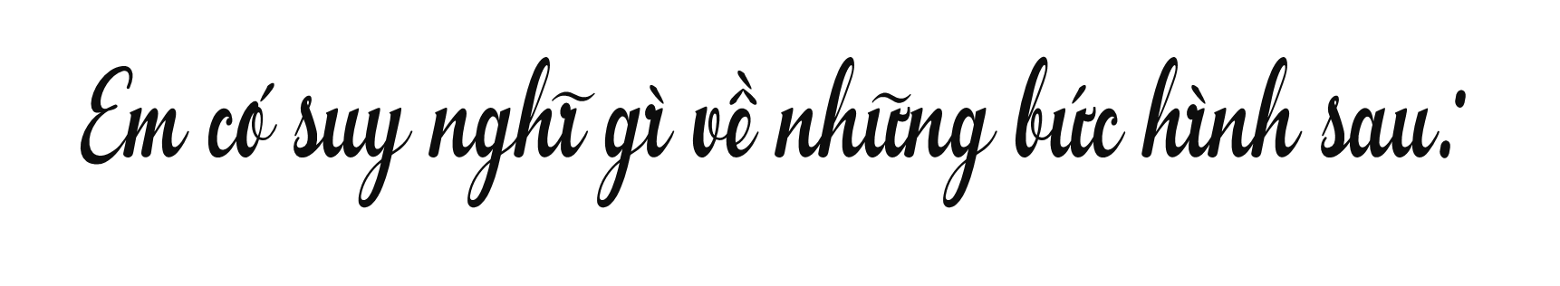
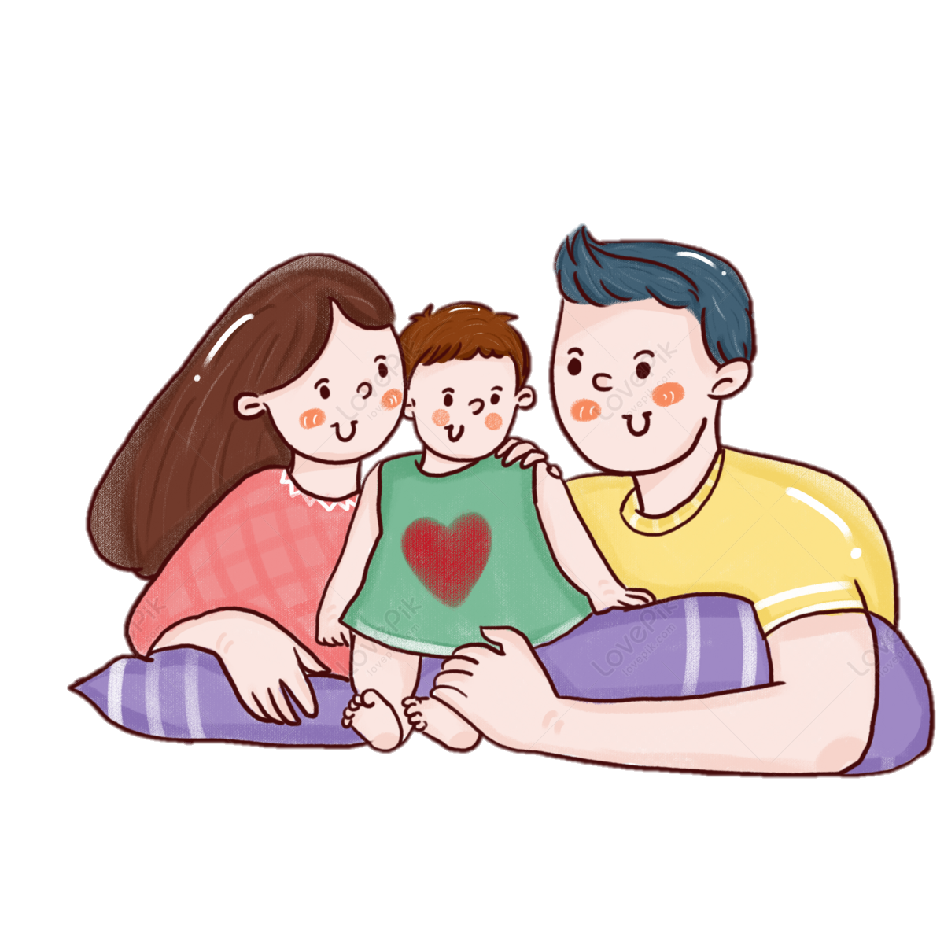
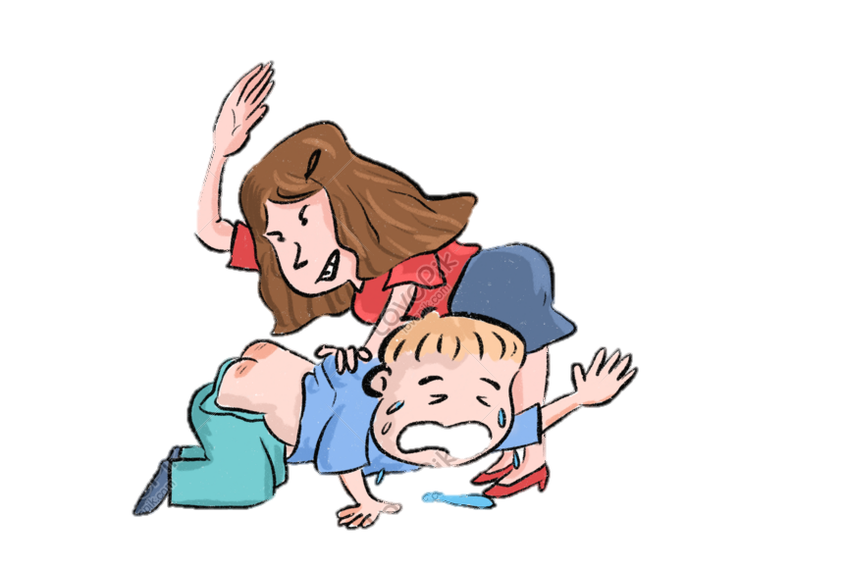

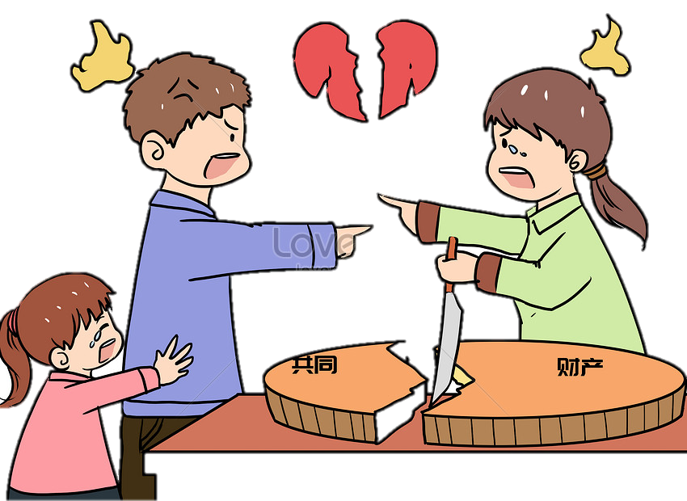

Slide 2




Slide 3


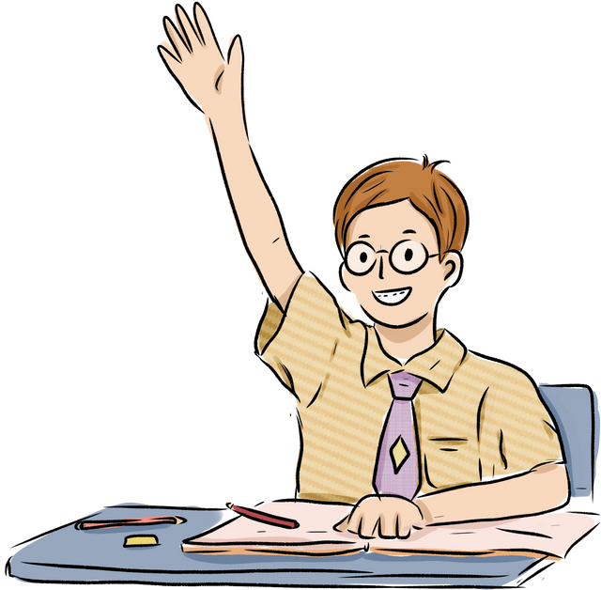
Notes:
1 phút/nhóm bàn

Slide 4
1. Chuẩn bị nội dung nói
- Lựa chọn một đề tài phù hợp
- Chuẩn bị tranh ảnh, bài hát...để minh họa cho bài nói.
- Ghi ra giấy những ý quan trọng và sắp xếp theo trật tự phù hợp

Slide 5

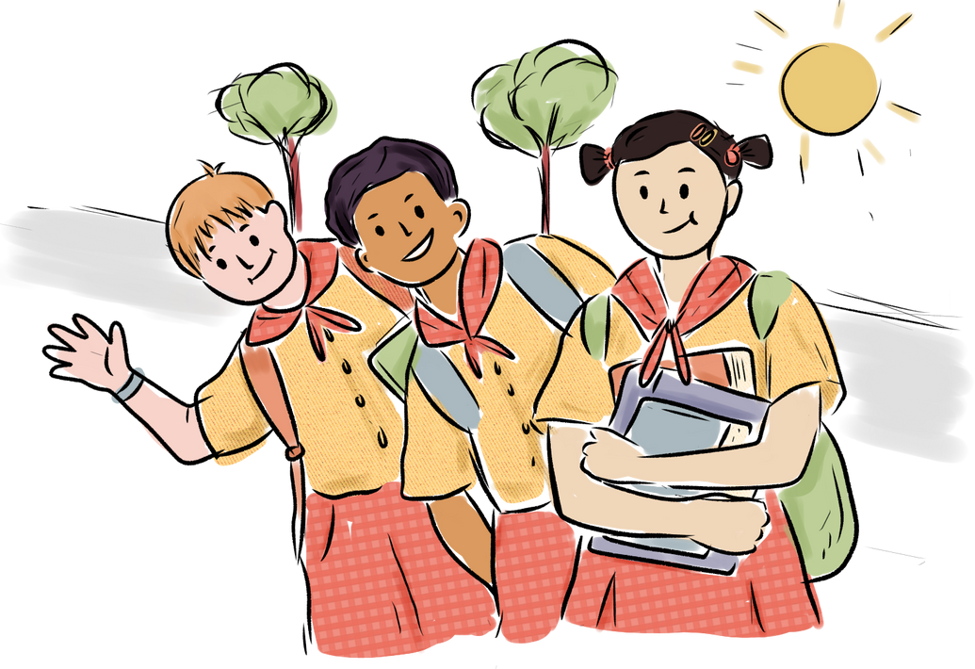
2. Tập luyện
- Tập luyện một mình
- Trình bày trước bạn bè, người thân
- Chọn cách nói tự nhiên, gần gũi với kiểu tâm tình, chia sẻ, giãi bày

Slide 6

Notes:
1 phút/nhóm bàn

Slide 7
1. Mở đầu
- Chào hỏi, giới thiệu vấn đề
Ví dụ: Những việc cần làm để gia đình trở thành một tổ ấm yêu thương.
Xin chào thầy cô và các bạn. Tôi tên là... Học lớp... Trường... Sau đây tôi xin phép được trình bày một vấn đề trong đời sống gia đình. Gia đình có vai trò rất quan trọng đối với con người. Vậy đâu là những yếu tố, những việc làm để gia đình trở thành một tổ ấm yêu thương?

Slide 8
2. Nội dung chính
- Nêu các biểu hiện cụ thể của vấn đề.
- Nêu tác động của vấn đề đối với bản thân, với mọi người.
- Trình bày mong muốn và cách em đã làm để giải quyết vấn đề.

Slide 9
3. Kết thúc
Phát biểu suy nghĩ của em, lời cảm ơn
Ví dụ: Những việc cần làm để gia đình trở thành một tổ ấm yêu thương.
Trên đây là ý kiến của cá nhân tôi trong vấn đề: «Những việc cần làm để gia đình trở thành một tổ ấm yêu thương». Tôi mong rằng, qua bài chia sẻ của mình, các bạn sẽ thêm yêu quý, trân trọng và yêu thương gia đình của mình. Mong muốn hơn nữa rằng các bạn sẽ hiểu được những tâm tư, tình cảm, nỗi khổ của bậc làm cha mẹ để từ đó thấu hiểu và giúp gia đình trở thành một tổ ấm yêu thương. Tôi xin cảm ơn các bạn và thầy cô đã lắng nghe.

Slide 10

Notes:
1 phút/nhóm bàn

Slide 11

Trao đổi về bài nói theo một số gợi ý sau:
Người nghe | Người nói
- Chia sẻ và nêu cảm nhận về phần trình bày của bạn với thái độ chân thành, tôn trọng. - Có thể trao đổi về: + Nội dung bài nói (chủ đề, đề tài...) + Cách trình bày (ngôn ngữ, giọng điệu, cử chỉ...) | - Tiếp thu những góp ý xác đáng, cầu thị của người nghe - Trao đổi về những điều nghe chưa rõ. Trả lời câu hỏi của người nghe (nếu có)

Slide 12

Xin chào thầy cô và các bạn. Tôi tên là... Học lớp... Trường... Sau đây tôi xin phép được trình bày một vấn đề trong đời sống gia đình Không có gì quý trọng hơn gia đình. Đó là tổ ấm yêu thương cần được vun đắp mỗi ngày. Vậy mỗi thành viên cần làm gì để gia đình có thể trở thành tổ ấm yêu thương?

Slide 13
Gia đình chính là tế bào của xã hội, là nơi nuôi dưỡng và giáo dục nhân cách con người. Bởi vậy nếu gia đình luôn yêu thương, đầm ấm thì sẽ tạo ra những thành viên tích cực. Họ sẽ biết chia sẻ buồn vui cùng nhau, giúp đỡ nhau vượt qua khó khăn và bảo vệ nhau trong cuộc sống. Đặc biệt, trong cuộc sống, người trưởng thành sẽ phải đối mặt với nhiều khó khăn, chông gai. Nhưng nếu có gia đình luôn đứng phía sau động viên, khích lệ thì sẽ có được nguồn động lực to lớn để vượt qua.
Tình cảm gia đình là thứ thiêng liêng nhất không gì có thể sánh được. Của cải, vật chất là những thứ có thể mua được, nhưng những tình cảm gia đình thì thật sự là vô giá. Nhưng để có một gia đình bình yên, hạnh phúc phải đến từ sự cố gắng của các thành viên trong gia đình.
Về phía người lớn, cha mẹ phải là tấm gương để con cái học tập, noi theo. Từ hành vi rất nhỏ trong cuộc sống hằng ngày đến cách đối nhân xử thế. Nhiều nghiên cứu cho rằng, con cái chính là tấm gương phản chiếu của cha mẹ. Bởi vậy ngoài việc dạy dỗ con cái những điều đúng đắn, cha mẹ cần phải chú ý hành vi của bản thân.

Slide 14
Bên cạnh đó, người lớn cũng cần học cách trở thành một người bạn của con. Điều đó có nghĩa là cha mẹ sẽ cùng chia sẻ với con những vấn đề hằng ngày, lắng nghe con tâm sự và có thể đưa ra những lời khuyên hay lời động viên đúng lúc.
Về phía con cái thì cần biết vâng lời, lễ phép và học tập những đức tính tốt đẹp của cha mẹ. Khi gặp phải vấn đề khó khăn trong cuộc sống, con cái nên chia sẻ với cha mẹ để có thể nhận được sự thấu hiểu, hay nhận được lời khuyên đúng đắn. Đối với anh chị em trong một gia đình cần sống hòa thiện, nhường nhịn, chia sẻ và giúp đỡ nhau. Có đôi khi, tình yêu thương lại xuất phát từ những hành động vô cùng nhỏ bé. Đó có thể là cả gia đình cùng nhau ăn một bữa cơm, lời nhắc nhở người cha người mẹ mặc ấm, cùng chụp chung một tấm ảnh vào năm mới… Tuy nhỏ bé nhưng lại đem đến sự ấm áp vô cùng.

Slide 15
Trong một bộ phim truyền hình nổi tiếng của Việt Nam, một nhân vật đã khẳng định: “Gia đình là thứ tồn tại duy nhất. Những thứ khác có hay không, không quan trọng”. Câu nói này đã cho thấy tầm quan trọng trong cuộc sống. Mỗi người cần phải biết quý trọng gia đình. Mỗi thành viên trong gia đình hãy cùng nhau xây dựng một tổ ấm hạnh phúc. Tôi mong rằng, qua bài chia sẻ của mình, các bạn sẽ thêm yêu quý, trân trọng và yêu thương gia đình của mình. Mong muốn hơn nữa rằng các bạn sẽ hiểu được những tâm tư, tình cảm, nỗi khổ của bậc làm cha mẹ để từ đó thấu hiểu và giúp gia đình trở thành một tổ ấm yêu thương. Tôi xin cảm ơn các bạn và thầy cô đã lắng nghe.

Slide 16

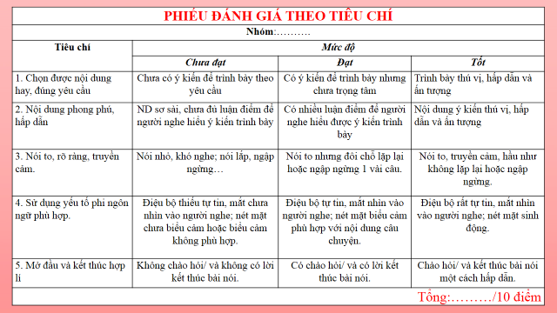
Trong quá trình bạn nói trình bày, GV yêu cầu HS hoàn thành “Phiếu hướng dẫn khi nghe” sau đó đánh giá bài nói theo mẫu “Phiếu đánh giá”
Thông tin bài nói
……………………………………………………………………………………………………………………………………………………………………………………………….
Ý kiến, câu hỏi cần trao đổi……..
…………………………………………………………………………………………………………………..….
Nhận xét bài nói
……………………………………………………………………………………………………………………………………………………………………………………………….

Slide 17

Xây dựng video/ clip với chủ đề: gia đình yêu thương
HS quay một clip ngắn: chia sẻ những câu chuyện về gia đình mình, có lời chia sẻ của các thành viên trong gia đình mình.
Notes:
1 phút/nhóm bàn

Slide 18


Slide 19
Nhan đề bài thơ | Nội dung chính | Đặc điểm nghệ thuật
 |  | Hình ảnh | BPTT | Yếu tố tự sự, miêu tả
Chuyện cổ tích về loài người | Bài thơ đã bộc lộ tình yêu mến đối với con người nhất là trẻ em. Trẻ em cần được yêu thương, chăm sóc, dạy dỗ. Mọi sự sinh ra trên đời là vì trẻ em vì cuộc sống hôm nay và mai sau của trẻ em. Những gì sinh ra ở trên đời này là vì cuộc sống của con người của trẻ em. Hãy dành những gì tốt đẹp nhất cho tuổi thơ. | Trẻ con, bố, mẹ, bà | So sánh | kể lại một cách sinh động về sự ra đời của loài người. Mọi thứ từ mặt trời, mẹ, bố, mặt bể, con đường, trường lớp,… đều sinh ra để phục vụ cho những nhu cầu của trẻ con.
Mây và sóng | Thông qua cuộc trò chuyện của em bé với mẹ, bài thơ Mây và sóng của Ta-go ngợi ca tình mẫu tử thiêng liêng sâu sắc, chứa đựng những triết lí giản dị nhưng đúng đắn về hạnh phúc trong cuộc đời | Em bé, mẹ, mây, sóng | Điệp ngữ, đối lập, ẩn dụ, nhân hóa | Cuộc trò chuyện giữa em bé và những người "trên mây", "trong sóng". Miêu tả hình ảnh thiên nhiên tượng trưng cho tình mẫu tử bao la.

